Slide 1
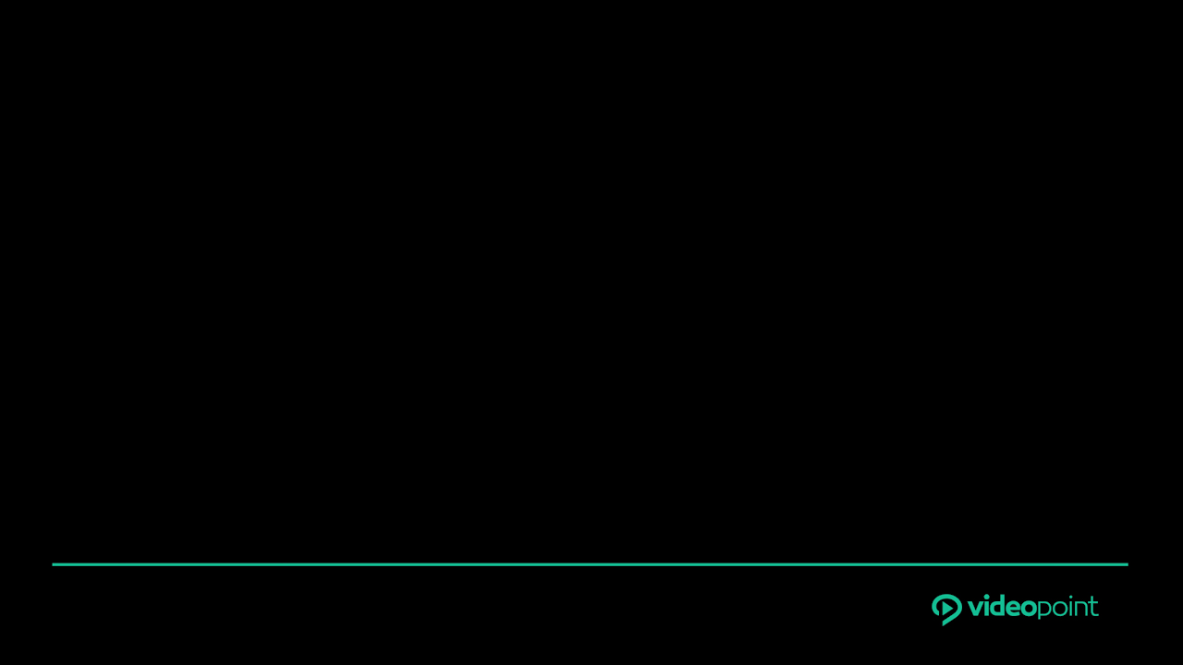
„Programowanie asynchroniczne”

Slide 2
„Programowanie asynchroniczne”
Naszym głównym zainteresowaniem cieszy się teraz linijka:

Slide 3
„Programowanie asynchroniczne”
Naszym głównym zainteresowaniem cieszy się teraz linijka:
if __name__ == "__main__":

Slide 4
„Programowanie asynchroniczne”
Naszym głównym zainteresowaniem cieszy się teraz linijka:
if __name__ == "__main__":
Jeśli przy użyciu biblioteki multiprocessing jej nie użyjemy, dostaniemy błąd:

Slide 5
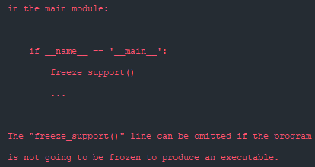
„Programowanie asynchroniczne”
Naszym głównym zainteresowaniem cieszy się teraz linijka:
if __name__ == "__main__":
Jeśli przy użyciu biblioteki multiprocessing jej nie użyjemy, dostaniemy błąd:

Slide 6
„Programowanie asynchroniczne”
Naszym głównym zainteresowaniem cieszy się teraz linijka:
if __name__ == "__main__":
Jeśli przy użyciu biblioteki multiprocessing jej nie użyjemy, dostaniemy błąd:
Należy zrozumieć jak kod (nawet bez tej biblioteki) działa z tą linijką i bez niej.

Slide 7
„Programowanie asynchroniczne”
Naszym głównym zainteresowaniem cieszy się teraz linijka:
if __name__ == "__main__":
Jeśli przy użyciu biblioteki multiprocessing jej nie użyjemy, dostaniemy błąd:
Należy zrozumieć jak kod (nawet bez tej biblioteki) działa z tą linijką i bez niej.
Zatem używamy tej linijki by podczas importowania naszego modułu nie wytworzyły
się żadne procesy. Dlaczego?

Slide 8
„Programowanie asynchroniczne”
Naszym głównym zainteresowaniem cieszy się teraz linijka:
if __name__ == "__main__":
Zatem używamy tej linijki by podczas importowania naszego modułu nie wytworzyły
się żadne procesy. Dlaczego?

Slide 9
„Programowanie asynchroniczne”
Naszym głównym zainteresowaniem cieszy się teraz linijka:
if __name__ == "__main__":
Zatem używamy tej linijki by podczas importowania naszego modułu nie wytworzyły
się żadne procesy. Dlaczego?
Każdy proces ma dostęp do głównego kodu programu – importuje go.

Slide 10
„Programowanie asynchroniczne”
Naszym głównym zainteresowaniem cieszy się teraz linijka:
if __name__ == "__main__":
Zatem używamy tej linijki by podczas importowania naszego modułu nie wytworzyły
się żadne procesy. Dlaczego?
Każdy proces ma dostęp do głównego kodu programu – importuje go.
Jeśli więc (tak jak w naszym przypadku) były dwa procesy, to bez „magicznej” linijki:

Slide 11
„Programowanie asynchroniczne”
Naszym głównym zainteresowaniem cieszy się teraz linijka:
if __name__ == "__main__":
Zatem używamy tej linijki by podczas importowania naszego modułu nie wytworzyły
się żadne procesy. Dlaczego?
Każdy proces ma dostęp do głównego kodu programu – importuje go.
Jeśli więc (tak jak w naszym przypadku) były dwa procesy, to bez „magicznej” linijki:
Program uruchamiając się stworzyłby 2 procesy.

Slide 12
„Programowanie asynchroniczne”
Naszym głównym zainteresowaniem cieszy się teraz linijka:
if __name__ == "__main__":
Zatem używamy tej linijki by podczas importowania naszego modułu nie wytworzyły
się żadne procesy. Dlaczego?
Każdy proces ma dostęp do głównego kodu programu – importuje go.
Jeśli więc (tak jak w naszym przypadku) były dwa procesy, to bez „magicznej” linijki:
Program uruchamiając się stworzyłby 2 procesy.
Te importowałyby główny program, który by się uruchomić tworząc dwa razy po dwa
procesy – łącznie już 6 procesów.

Slide 13
„Programowanie asynchroniczne”
Naszym głównym zainteresowaniem cieszy się teraz linijka:
if __name__ == "__main__":
Zatem używamy tej linijki by podczas importowania naszego modułu nie wytworzyły
się żadne procesy. Dlaczego?
Każdy proces ma dostęp do głównego kodu programu – importuje go.
Jeśli więc (tak jak w naszym przypadku) były dwa procesy, to bez „magicznej” linijki:
Program uruchamiając się stworzyłby 2 procesy.
Te importowałyby główny program, który by się uruchomić tworząc dwa razy po dwa
procesy – łącznie już 6 procesów.
Cztery nowe procesy importowałyby główny kod programu tworząc 8 nowych procesów.
8 -> 16 -> 32 -> 64 -> … -> ∞

Slide 14
„Programowanie asynchroniczne”
Naszym głównym zainteresowaniem cieszy się teraz linijka:
if __name__ == "__main__":
Zatem używamy tej linijki by podczas importowania naszego modułu nie wytworzyły
się żadne procesy. Dlaczego?
Każdy proces ma dostęp do głównego kodu programu – importuje go.
Jeśli więc (tak jak w naszym przypadku) były dwa procesy, to bez „magicznej” linijki:
Program uruchamiając się stworzyłby 2 procesy.
Te importowałyby główny program, który by się uruchomić tworząc dwa razy po dwa
procesy – łącznie już 6 procesów.
Cztery nowe procesy importowałyby główny kod programu tworząc 8 nowych procesów.
8 -> 16 -> 32 -> 64 -> … -> ∞
Dlatego musimy zabezpieczyć nasz program przed auto-tworzeniem-procesów
linijką:
if __name__ == "__main__":

